Slide 1



BİLGİSAYAR PROGRAMLAMA 1
Ders 1
Doç.Dr. İlker ÜNAL
Burdur Mehmet Akif Ersoy Üniversitesi
Fen-Edebiyat Fakültesi
Hassas Tarım ve Tarımsal Robotlar Bölümü
iunal@mehmetakif.edu.tr

Slide 2
Dersin işlenişi: 4 saat uygulamalı konu anlatımı
Dersin web sayfası: www.ilkerunal.com
Derse devam zorunludur. En fazla 4 hafta devamsızlık yapılabilir.
Ders başlangıç saatlerine özen gösteriniz.
Dersin başlangıcında imza alınacaktır.
Ders esnasında lütfen kendi aranızda (veya kendi kendinize) konuşmayın, fısıldaşmayın, mesajlaşmayın.
Dersi anlatan ve dinleyen kişilere lütfen saygı gösterin.
Anlatılan, anlatılmayan, merak ettiğiniz her konuda soru sormaktan çekinmeyin.
Cep telefonu vb. kişisel taşınabilir iletişim cihazlarınızı ders süresince mutlaka kapalı tutunuz.
DERSİN İŞLENİŞİ

Slide 3
Vize %30
Devam %10
Final %60
Devamsızlık her hafta alınacak ancak devamsızlıktan kalmak yok. %10 devam için kanaat notu kullanılacaktır.
DERS KOŞULLARI

Slide 4
DERS | KONULAR
01 | Programa Dillerinin Genel Yapısı
02 | Donanım ve Program Arasındaki Bağlantı
03 | Nesne Tabanlı Programlama Mantığı
04 | Sınıf, Metot ve Nesne Yapıları
05 | Konsol Yapısı ve Program Yazma Ortamı
06 | Algoritma ve Akış Şemaları
07 | Değişkenler ve Veri Türleri
08 | Operatörler
09 | Kontrol Yapıları
10 | Döngüler
11 | Diziler
12 | Matematiksel ve Metinsel İşlemler
13 | Dosya İşlemleri
KONULAR

Slide 5
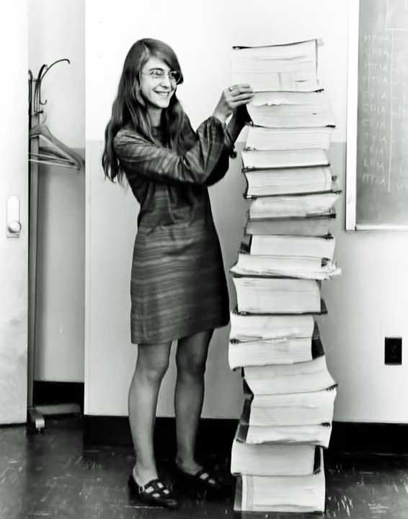
Bu ikonik fotoğrafta, öncü bilgisayar bilimcisi Margaret Hamilton, kendisinin ve ekibinin Apollo uzay aracını aya götürmek için yazdığı bilgisayar kodunun yanında duruyor!
GENEL KÜLTÜR

Slide 6
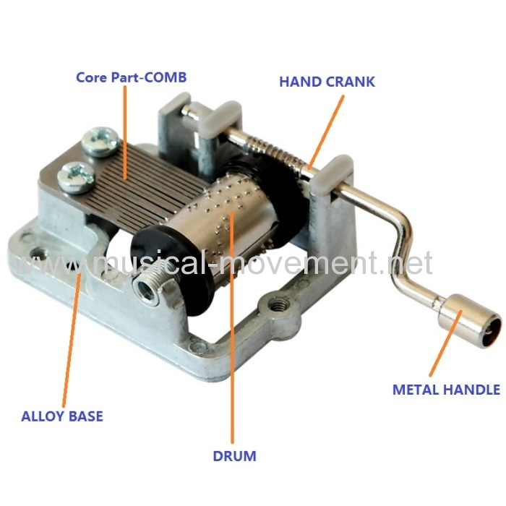
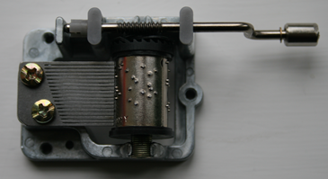
GENEL KÜLTÜR

Slide 7
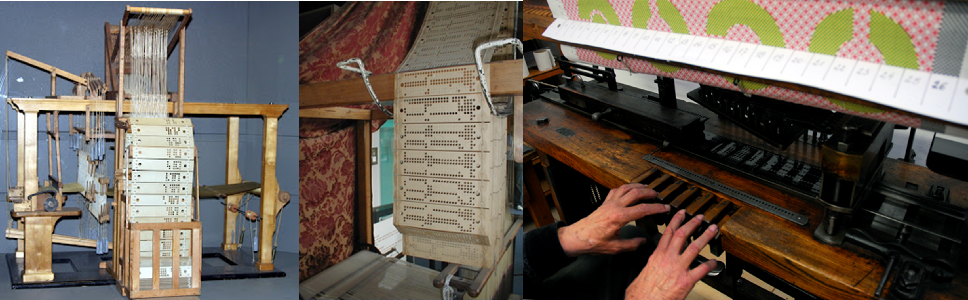
GENEL KÜLTÜR
Fransa'nın Lyon kentinde Joseph Marie Jacquard (1752-1834) 1801'de vasıfsız işçilerin ipek üzerinde karmaşık desenler dokumalarına olanak tanıyan bir dokuma tezgahı tasarlamıştır. Jacquard Tezgahı, mekiğin her geçişinde kumaş çözgüsünün hangi kordonlarının kaldırılacağını belirleyen deliklerle delinmiş çoklu kartlardan oluşan bir zincir tarafından kontrol edilmektedir. Karmaşık işlemleri depolama ve otomatik olarak yeniden üretme yeteneği, tekstil üretiminde geniş uygulama alanı bulmuştur.

Slide 8
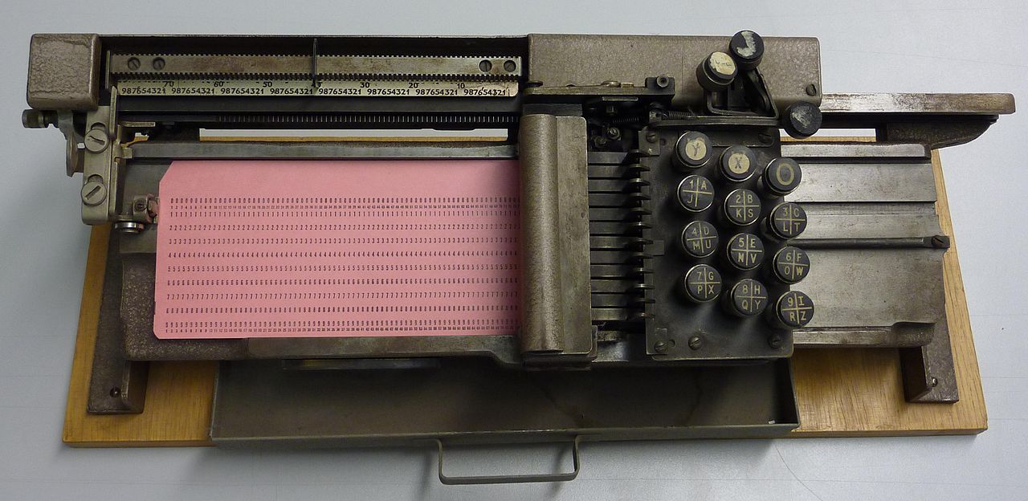
GENEL KÜLTÜR
Delikli kartlar, bilgisayarların ilk zamanlarında yaygın olarak kullanılan bir tür veri depolama ve işleme teknolojisiydi. İlk olarak 17. yüzyılda dokuma tezgahlarında kullanılmak üzere icat edildiler ve daha sonra bilgisayarlarda kullanılmak üzere uyarlandılar. Delikli kartlar sert karton veya kağıttan yapılırdı ve standart bir düzende içlerine delik sıraları açılırdı. Delikler ikili verileri temsil ederdi; delik "1"i, delik olmaması ise "0"ı temsil ederdi.

Slide 9
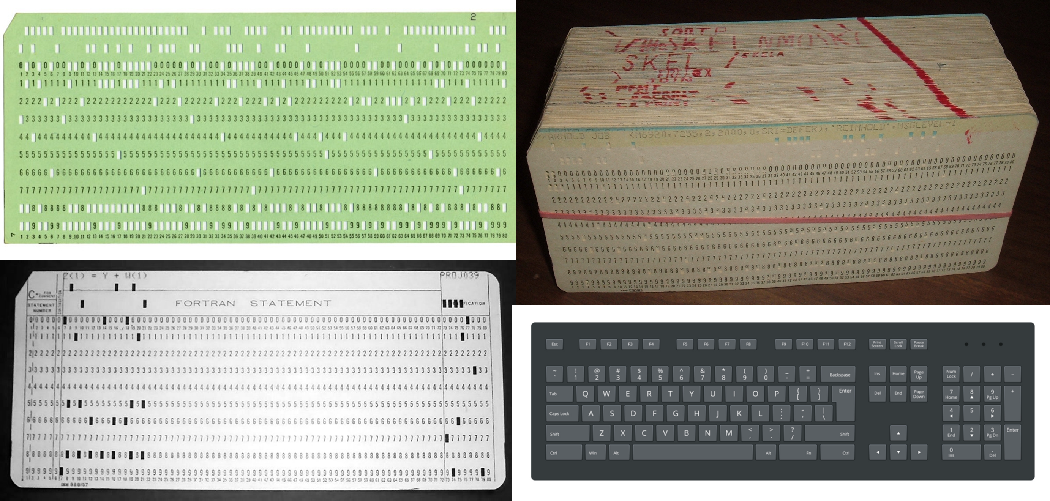
GENEL KÜLTÜR
Delikli kartlar, Hollerith kartları veya IBM kartları olarak da bilinir, bilgisayar verilerini ve talimatlarını temsil etmek için deliklerin elle veya makineyle delinebildiği kağıt kartlardır. Bunlar, erken bilgisayarlara veri girmek için yaygın olarak kullanılan bir araçtı. Kartlar, delik dizisini makine dili olarak bilinen dijital bilgilere dönüştüren bir bilgisayara bağlı bir kart okuyucuya beslenirdi.

Slide 10
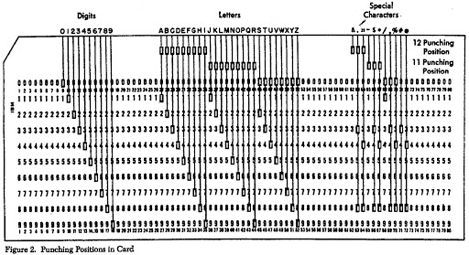
GENEL KÜLTÜR

Slide 11
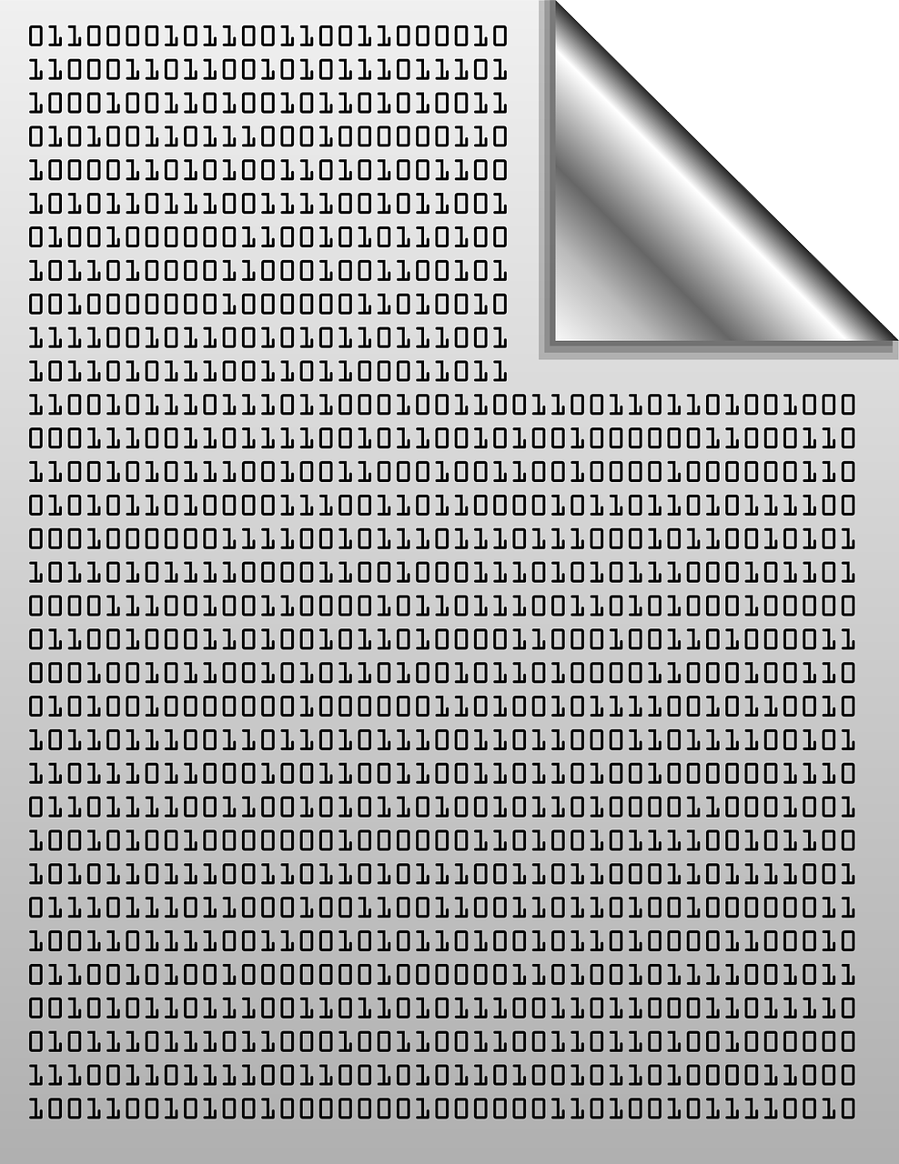
İkili dosya, 0'lar ve 1'lerden oluşan bir ikili kodlama şeması kullanarak veri depolayan bir bilgisayar dosyasıdır. Karakterleri veri olarak kullanan metin dosyalarının aksine, ikili dosyalar bilgileri doğrudan ikili biçime kodlar. Bu, bilgisayarların yürütülebilir programlar, resimler, ses, video ve diğer dijital bilgi türleri dahil olmak üzere karmaşık verileri verimli bir şekilde depolamasını ve işlemesini sağlar. İkili dosyalar, yazılım geliştirmeden multimedya işleme ve veri depolamaya kadar çeşitli bilgi işlem görevleri için gereklidir.
GENEL KÜLTÜR

Slide 12
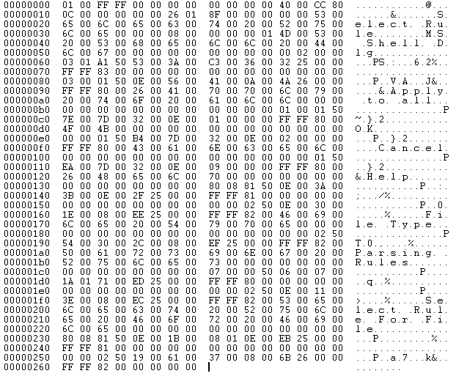
Bilgisayarların düşük seviyede depoladığı standart ikili sisteme kıyasla onaltılık sistemin tercih edilmesinin birkaç belirgin nedeni vardır.
Okunabilirlik. Onaltılık sayı sistemi, bizim alıştığımız 10 tabanlı sayma sistemimize daha çok benzeyen rakamlar kullanır ve bu nedenle E7 gibi bir sayının 11100111'e kıyasla ne kadar büyük olduğuna bir bakışta karar vermek daha kolaydır.
Daha yüksek bilgi yoğunluğu. 2 onaltılık basamakla, 0'dan 255'e kadar herhangi bir sayıyı ifade edebiliriz. Aynısını ikili sistemde yapmak için 8 basamağa ihtiyacımız var. Sayılar büyüdükçe, daha fazla basamağa ihtiyaç duymaya başlarız ve başa çıkmak daha da zorlaşır.
GENEL KÜLTÜR

Slide 13
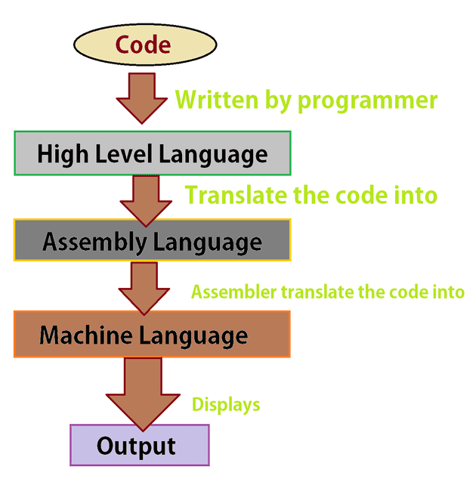
GENEL KÜLTÜR

Slide 14
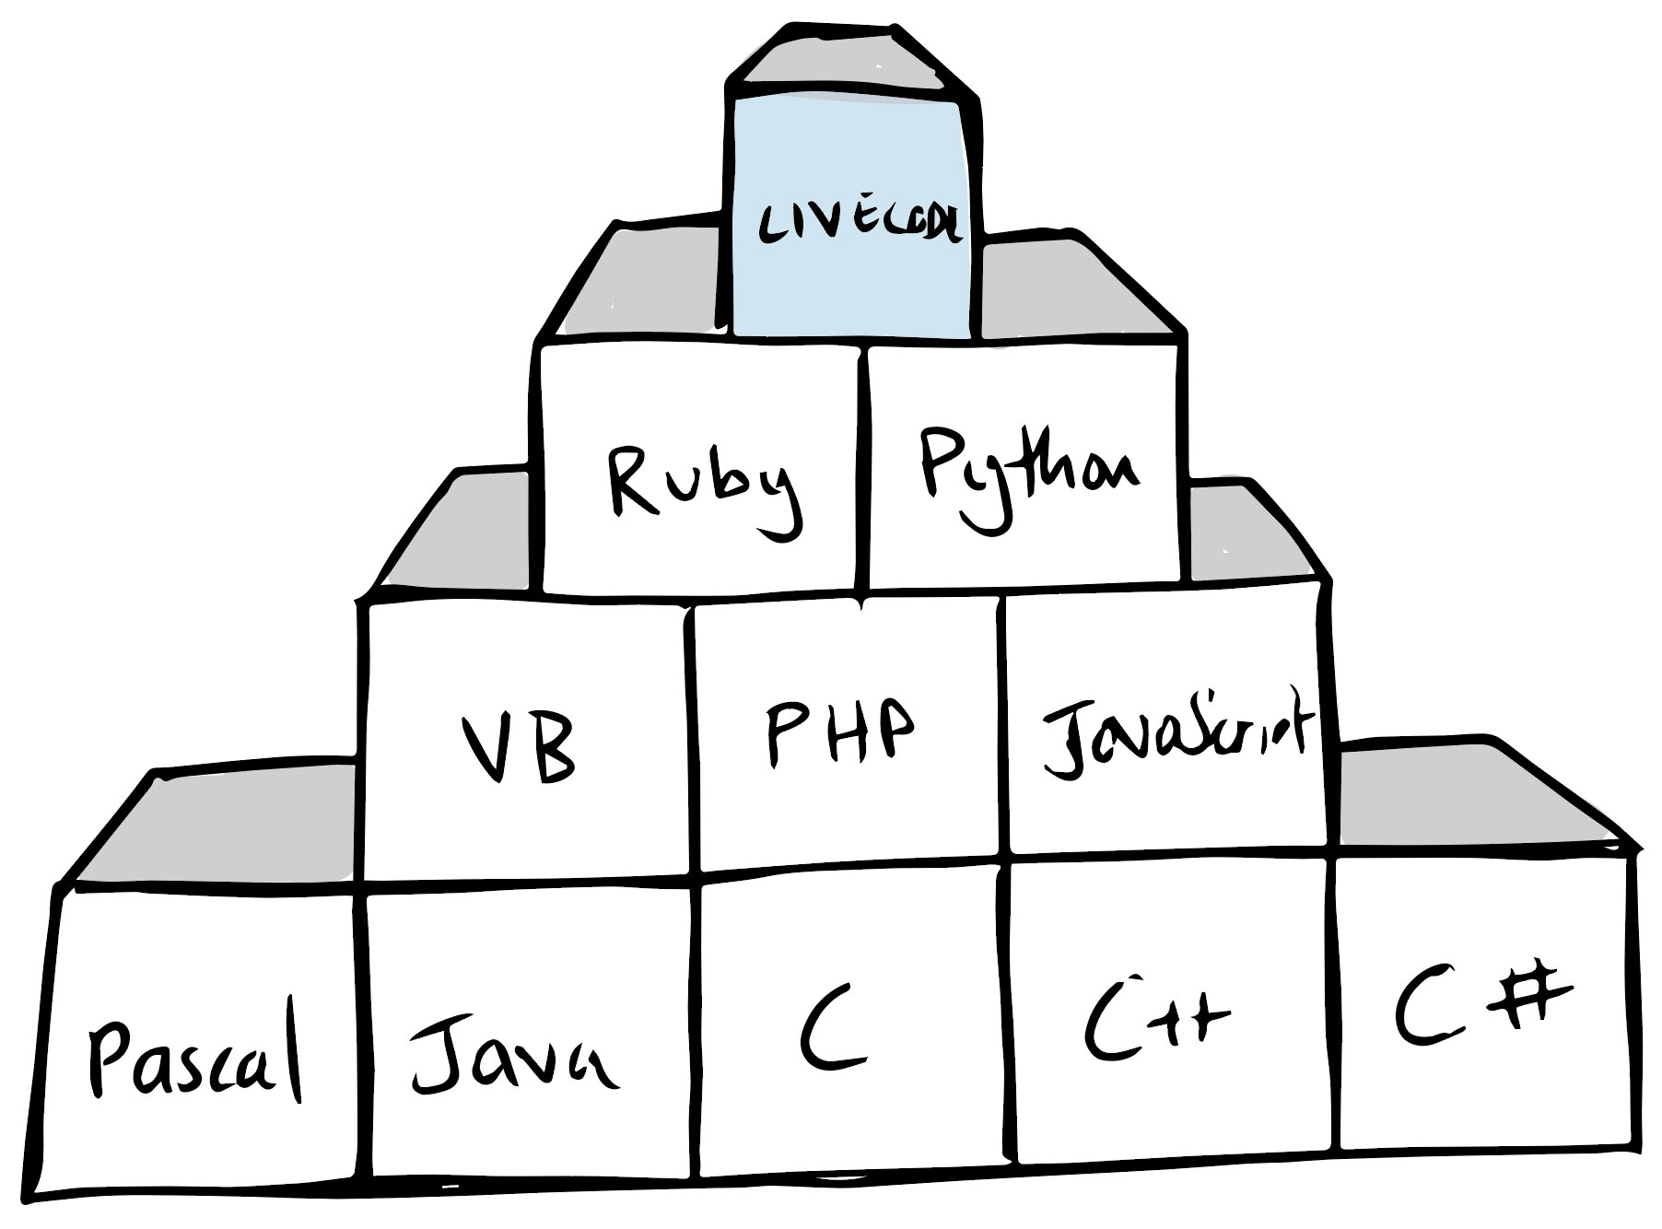
GENEL KÜLTÜR

Slide 15
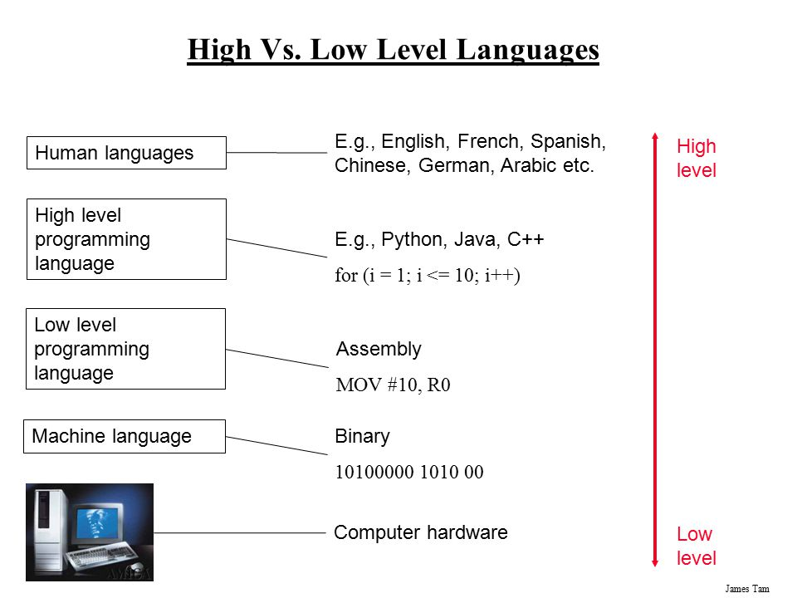
GENEL KÜLTÜR

Slide 16
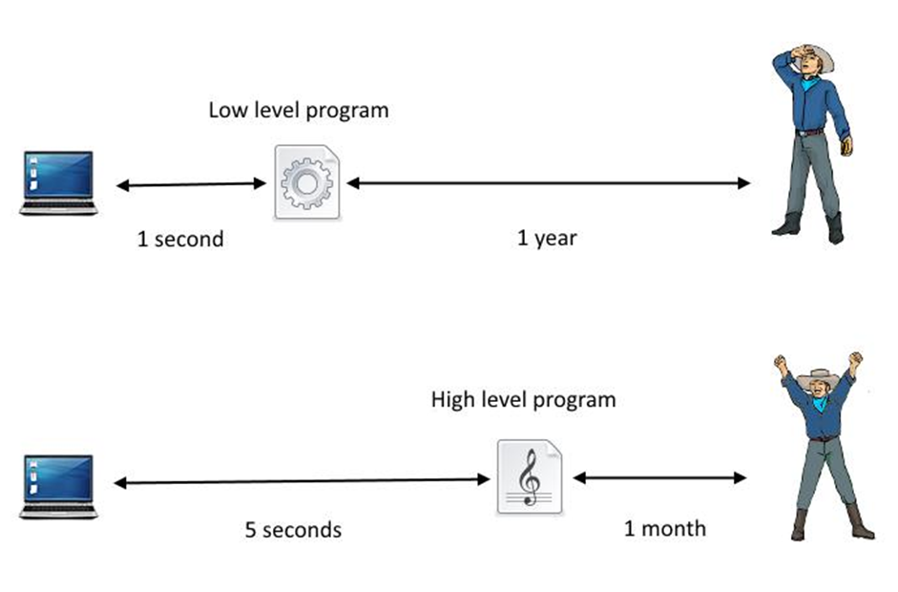
GENEL KÜLTÜR

Slide 17
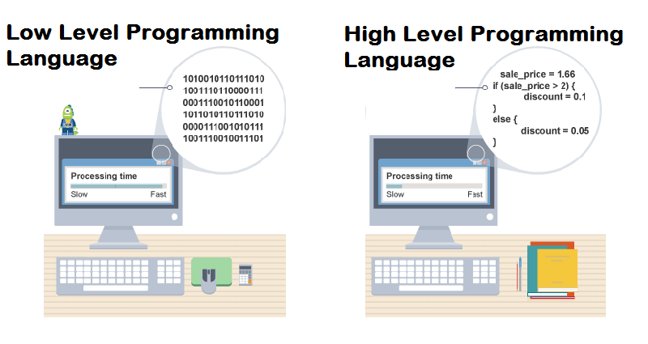
GENEL KÜLTÜR

Slide 18
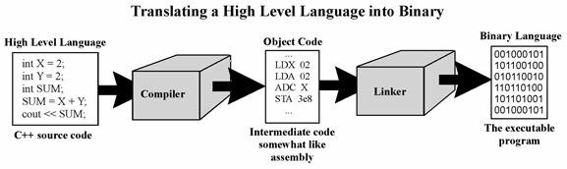
GENEL KÜLTÜR

Slide 19
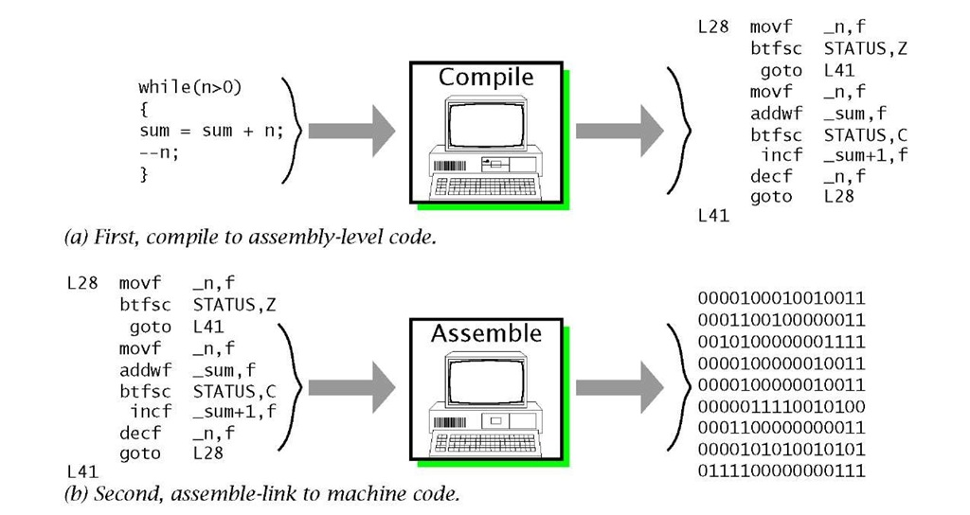
GENEL KÜLTÜR

Slide 20
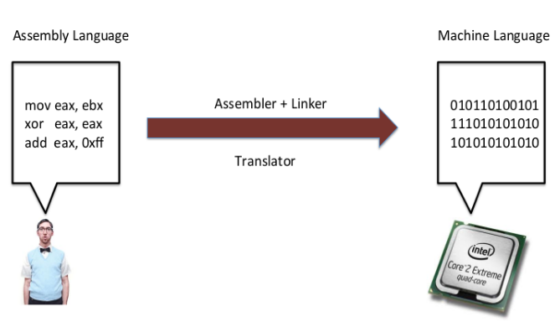
GENEL KÜLTÜR

Slide 21
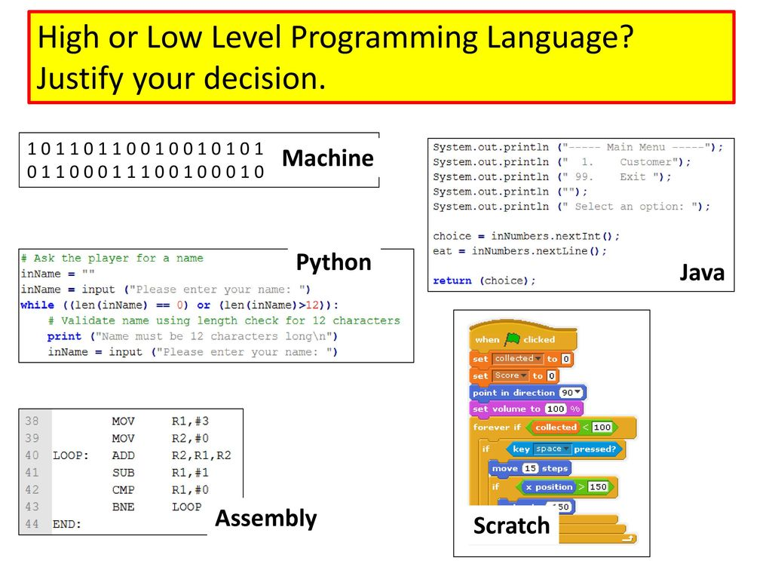
GENEL KÜLTÜR

Slide 22
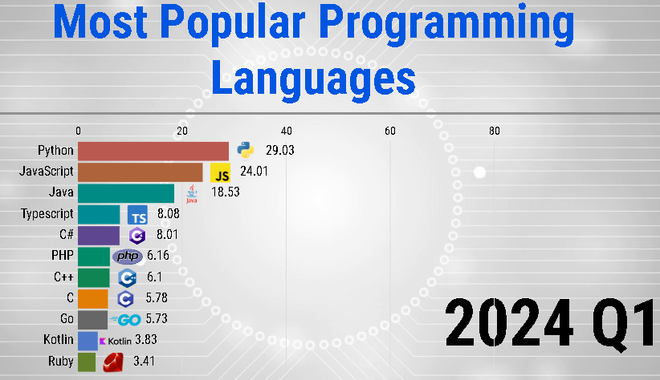
GENEL KÜLTÜR

Slide 23
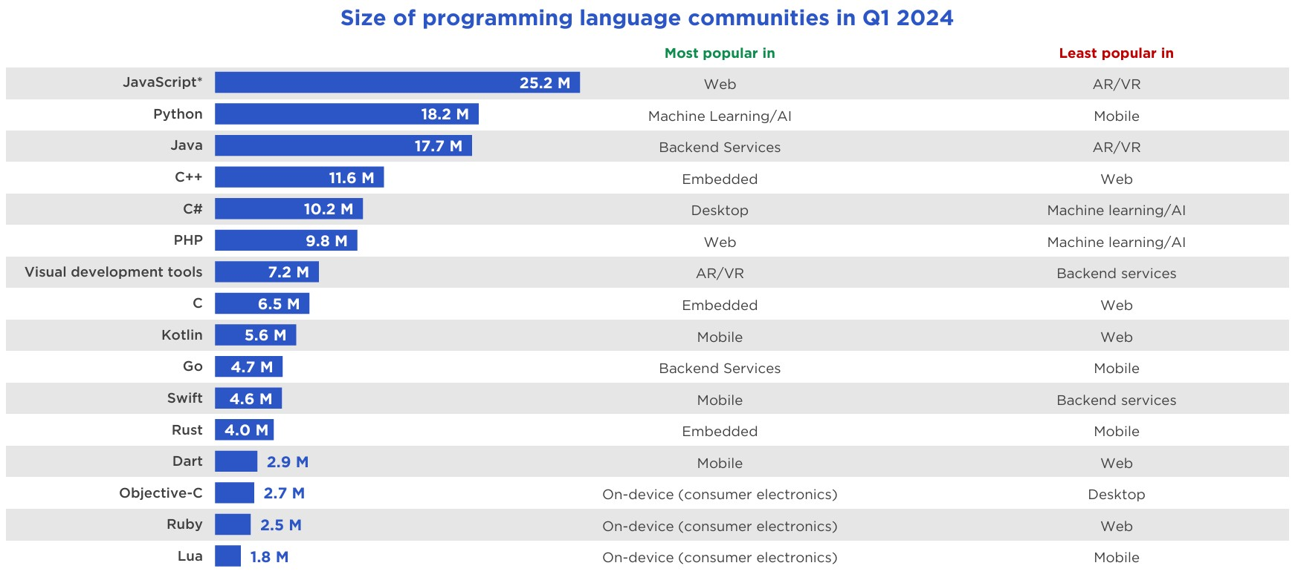
GENEL KÜLTÜR

Slide 24
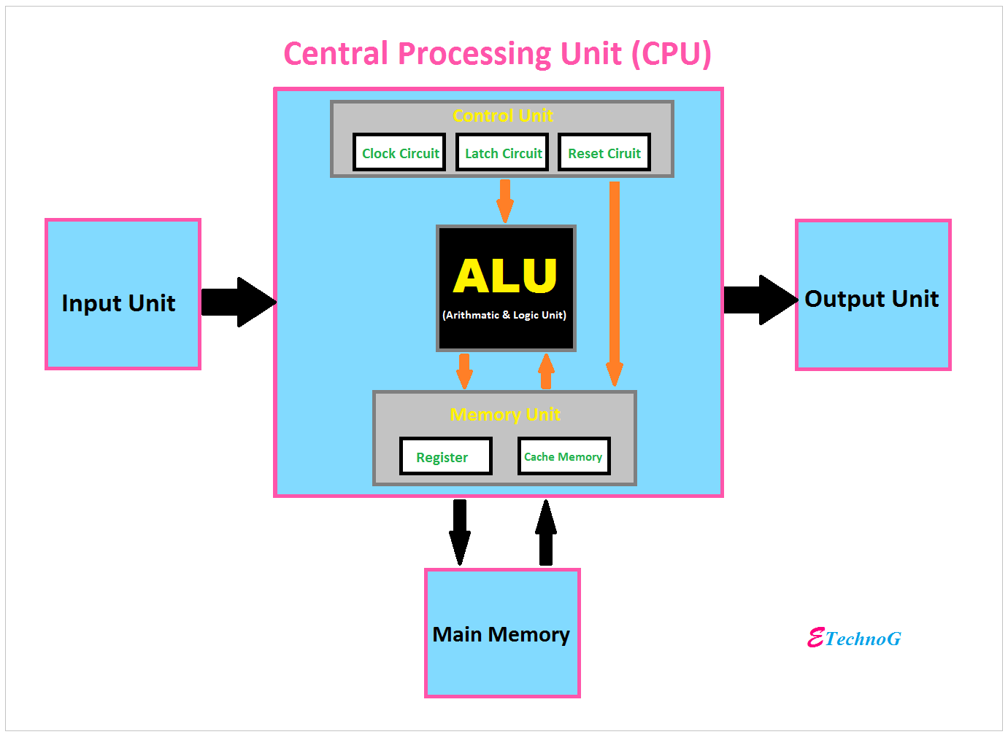
GENEL KÜLTÜR
Depolama Birimleri: transistörler -> mantık kapıları -> mandallar -> flip-floplar.

Slide 25
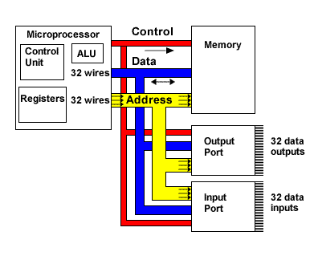
GENEL KÜLTÜR

Slide 26
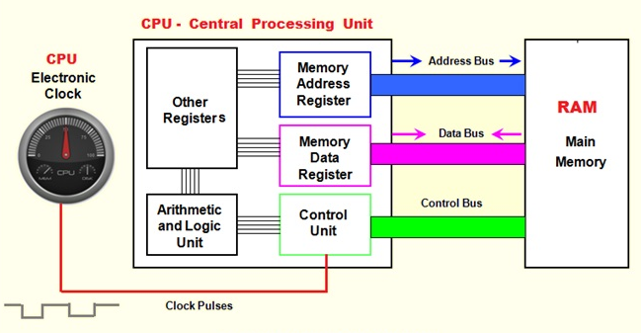
GENEL KÜLTÜR

Slide 27
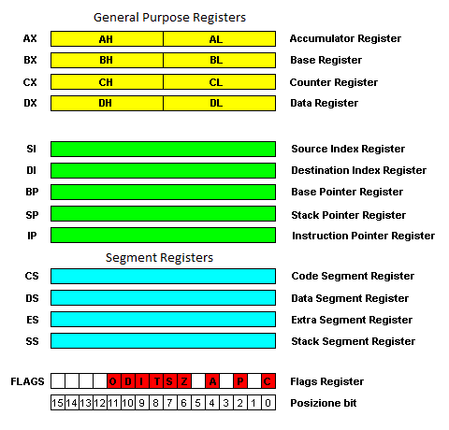
GENEL KÜLTÜR

Slide 28
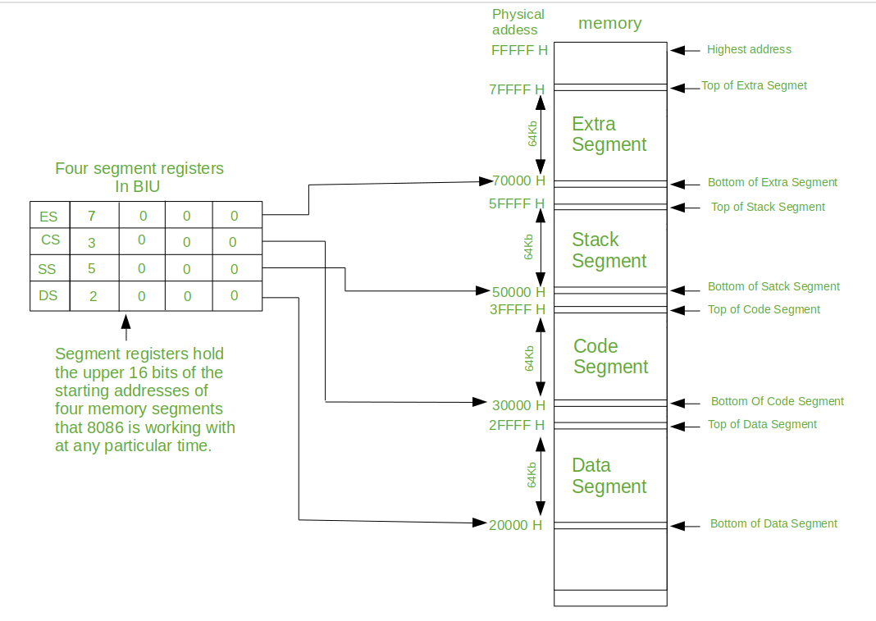
GENEL KÜLTÜR

Slide 29

GENEL KÜLTÜR

Slide 30
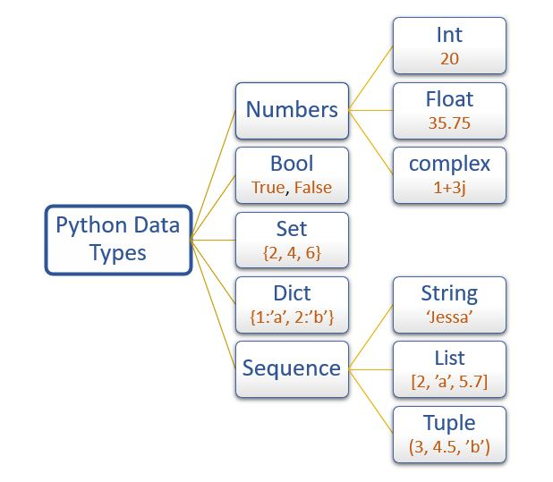
VERİ TİPLERİ

Slide 31
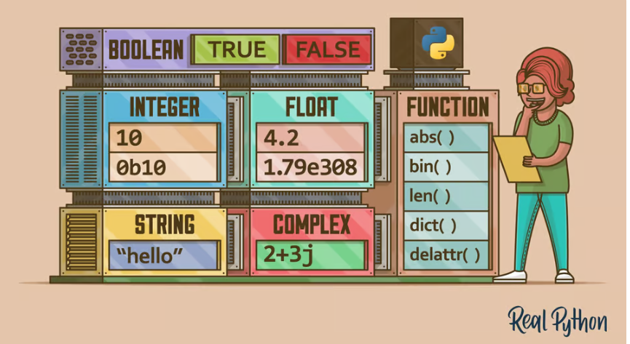
VERİ TİPLERİ

Slide 32
Python programlarımızda geçici olarak veri saklamak için oluşturduğumuz alanlara değişken denir.
Python’da değişkenler farklı türdeki verileri saklayabilir. Her veri türü, farklı işlemleri yapmamıza olanak tanır. Bu işlemler sayısal (toplama, çıkarma vb ), metinsel (slicing) , listeleme(listeye eleman ekleme/çıkarma) ve mantıksal işlemler olabilir. Veri tipleri ise hangi işlemleri yapabileceğimizi söyler.
Değişken tanımlama işlemi bellekte uygun bir alanın ayrılması (bu alan değişkenin veri tipine ve boyutuna göre değişir), değişkenin adlandırılması, değer atanması ve bu değere erişim sağlanması aşamalarını içerir. Bu sayede program, değişkenleri kullanarak veri saklayabilir ve işlemler gerçekleştirebilir.
VERİ TİPLERİ

Slide 33
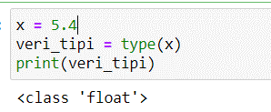
Python’da bir değişkenin hangi veri tipinde saklandığı bulmak type() metodu kullanılır.
VERİ TİPLERİ
Bu kodda “x” adında bir değişken oluşturduk ve o değişkene “5.4” değerini atadık. Böylece, programın ilerleyen kısımlarında bu değere erişmek istediğimiz zaman “x” değişkenini kullanırız.

Slide 34
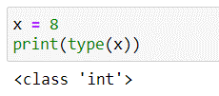

Python’da integer (int) veri tipi tam sayıları ifade eder. Ondalık veya kesirli olmadan pozitif, negatif veya sıfır değerlerini alabilir.
VERİ TİPLERİ
Python’da float veri tipi ondalıklı sayıları ifade eder. Pozitif veya negatif olabilir. Bilimsel sayıları tanımlarken genellikle float veri tipi kullanılır.

Slide 35

Complex tip karmaşık sayıları ifade etmek için kullanılan bir nümerik veri tipidir. Karmaşık sayılar gerçek ve sanal kısımdan oluşur. Gerçek kısım integer ve float ile ifade edilirken sanal kısım “j” ile ifade edilir. Bu veri tipini bilimsel hesaplamalarda, sinyal işleme, görüntü işleme , matematiksel modelleme alanlarında kullanılır.
VERİ TİPLERİ

Slide 36
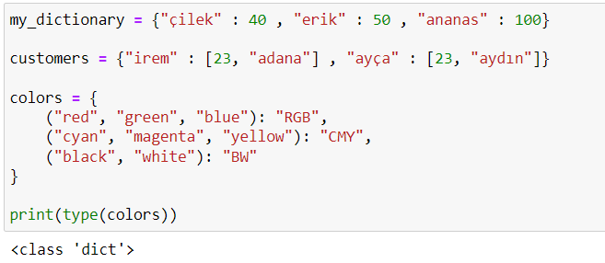
Dictionary, verileri key-value şeklinde saklamamızı sağlayan bir yapıdır. Kullanımı key : value şeklindedir. Dictionary’deki (kısaca dict.) değerlere key üzerinden erişim sağlarız. Dictionary’ler süslü parantez {} içerisinde tanımlanır. Ve key-value çifti virgüllerle ayrılır. Dictionary’ler diğer veri yapılarında olduğu gibi farklı veri tipleri içerebilir. Dictionary veri tipi değiştirilebilir (mutable) bir veri tipidir. Yani anahtar-değer çiftleri eklenebilir, güncellenebilir veya silinebilir. Anahtar kısmı için immutable (değiştirilemez) veri tipleri kullanılır. Çünkü anahtarlar benzersiz olmalıdır. Anahtar kısmında string, integer,float,boolean,tuple dictionary anahtarları olarak kullanılabilir. Değer kısmı için ise tüm veriler kullanılabilir.
VERİ TİPLERİ

Slide 37
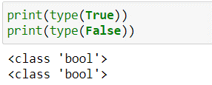

Boolean veri tipi True ya da False olmak üzere sadece iki değere sahiptir.
Python’da set veri tipi, benzersiz ve sırasız elemanların bir koleksiyonunu temsil eder. Setler, süslü parantezler içinde tanımlanır ve virgülle ayrılan öğelerden oluşur. Bir set, her bir elemandan yalnızca bir tane içerir. Setler, matematiksel küme işlemlerini destekleyen bir veri tipidir. İki veya daha fazla seti birleştirme, kesişimini bulma, farkını bulma gibi işlemleri gerçekleştirmek için setler kullanılabilir.
VERİ TİPLERİ

Slide 38
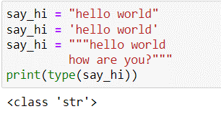
Python’da “strings” (dizeler) metinsel verileri temsil etmek için kullanılan veri tipleridir. Bir string, bir veya daha fazla karakterin bir araya gelerek oluşturduğu bir sıralı veridir. Stringler, tek tırnak (‘ ‘), çift tırnak (“ “), veya üçlü tırnak içinde tanımlanabilir.
VERİ TİPLERİ

Slide 39
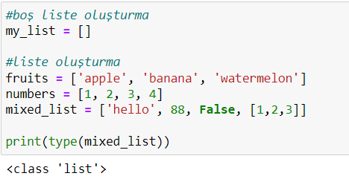
Python’da “listeler” (lists), birden çok veri öğesini bir araya getirmek için kullanılan ve değiştirilebilen veri tipleridir. Elemanları ekleme, çıkarma ve değiştirme gibi işlemlerle değiştirilebilir. Listeler, köşeli parantezler içinde tanımlanır ve virgülle ayrılan öğelerden oluşur.
VERİ TİPLERİ

Slide 40
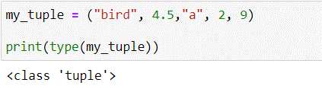
Python’da “tuple” (demet), birden çok veri öğesini bir araya getirmek için kullanılan ve değiştirilemez (immutable) veri tiplerinden biridir. Tuple’lar, parantezler içinde tanımlanır ve virgülle ayrılan öğelerden oluşur. Tuple’lar, listelere benzerdir ancak değiştirilemez özellikleri vardır, yani bir kez oluşturulduktan sonra öğelerini değiştiremezsiniz.
VERİ TİPLERİ

Slide 41
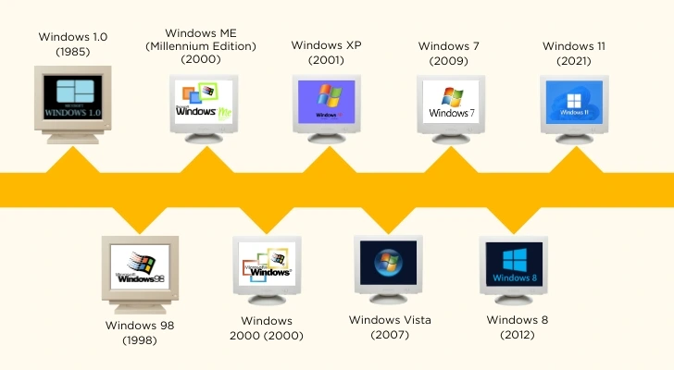
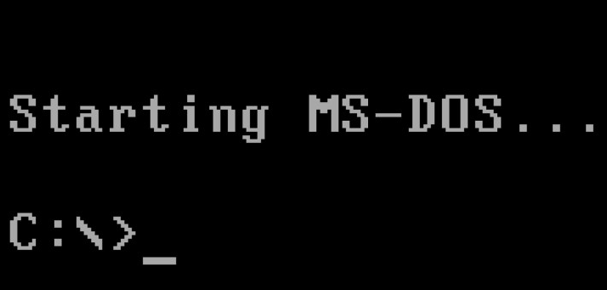
MICROSOFT İŞLETİM SİSTEMİ TARİHİ

Slide 42
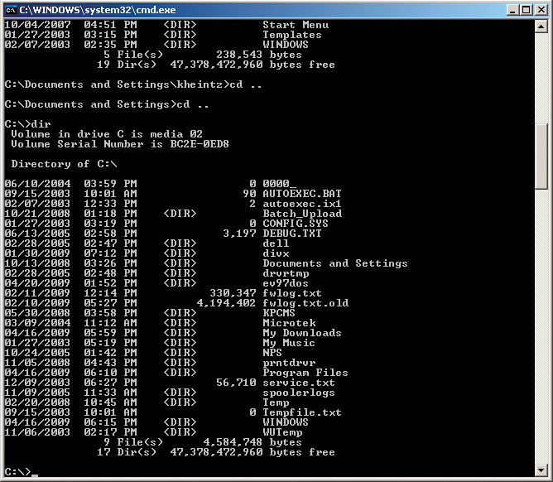
DOS İŞLETİM SİSTEMİ

Slide 43
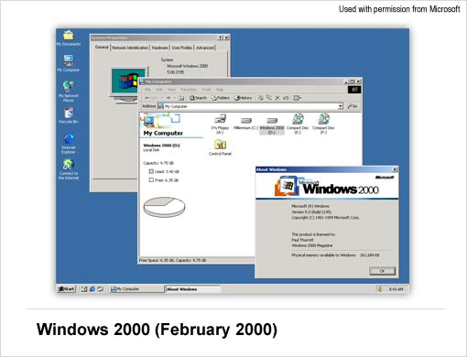
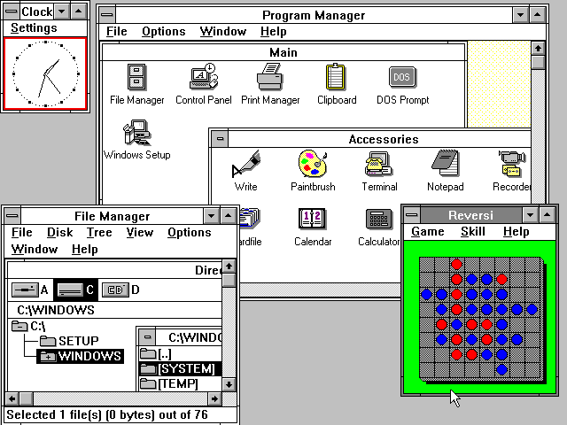
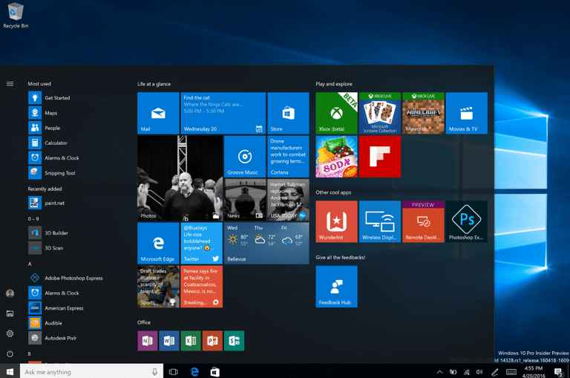
WINDOWS İŞLETİM SİSTEMİ

Slide 44
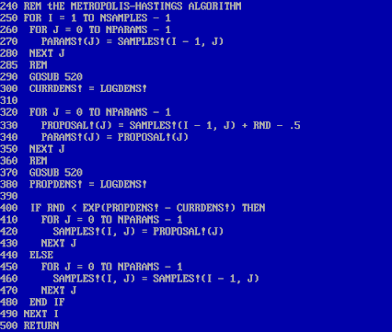
İLK PROGRAMLARIN YAPISI

Slide 45
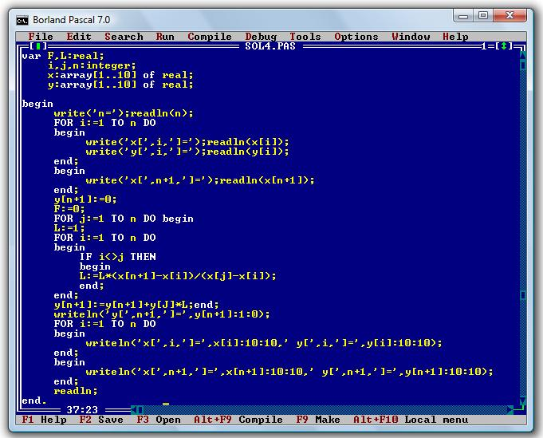
İLK PROGRAMLARIN YAPISI

Slide 46
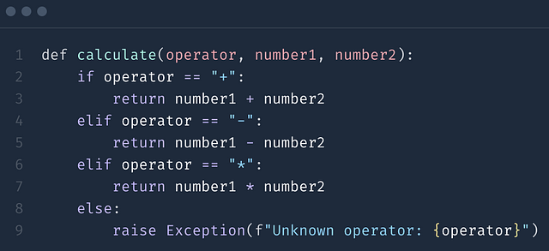
İLK PROGRAMLARIN YAPISI

Slide 47
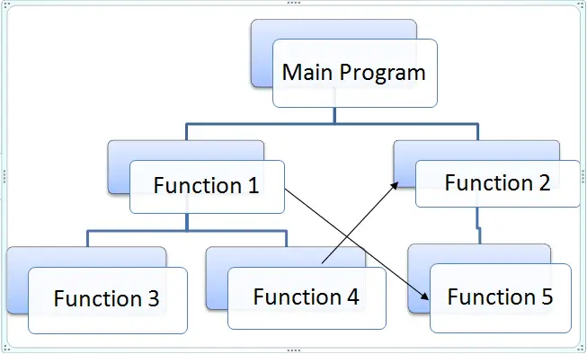
İLK PROGRAMLARIN YAPISI

Slide 48
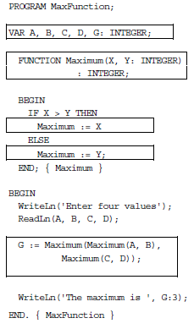
İLK PROGRAMLARIN YAPISI

Slide 49
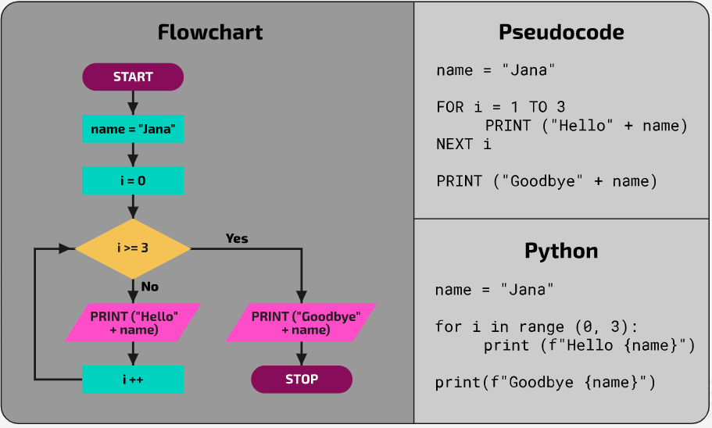
Bilgisayar, sadece programcının kendisine söylediği şeyi nasıl yapacağını bilir.
Bundan dolayı programcı bilgisayara problemi nasıl çözeceğini bildirmelidir.
Bilgisayara nasıl iş yaptıracak, nasıl iletişim kuracaksınız? Bir “Program” ile. Bilgisayarlar program olmadan çalışmazlar.
Bilgisayarın dili makine dilidir. Onunla makine mantığı ile iletişim kurabiliriz. Bu da ALGORİTMA (talimat, rutin, reçete) ile olur.
PROBLEM ÇÖZME

Slide 50
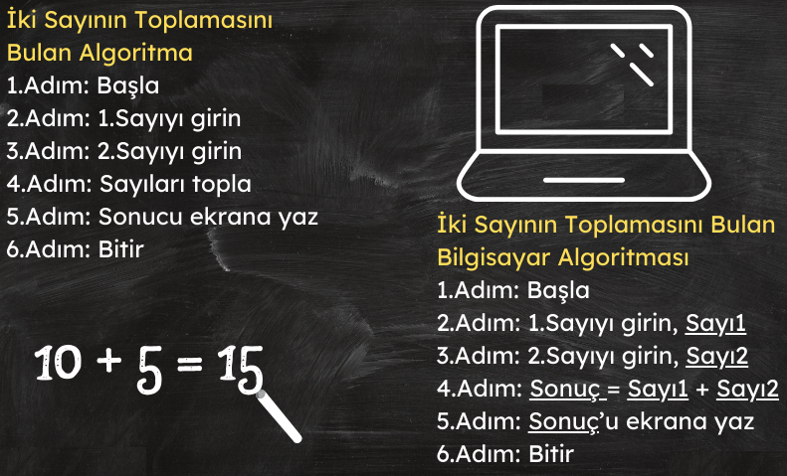
Program yazma, çözülmüş bir problemin bir bilgisayar dili ile kodlarını yazmaktır (coding). Bu, en son iştir.
Kodlamadan önce algoritma yazılmalıdır.
PROBLEM ÇÖZME

Slide 51
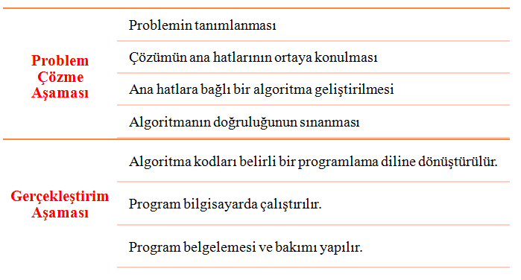
1. Problemi anlama (Understanding, Analyzing),
2. Bir çözüm yolu geliştirme (Designing),
3. Algoritma ve program yazma (Writing),
4. Tekrar tekrar test etme (Reviewing)
Polya, George (1957) ‘How To Solve It’, Princeton University Press, 2nd Edition
PROBLEM ÇÖZME SIRASI

Slide 52
İstenenler analizi (Requirements Analysis): Problemi bütün boyutları ile tanıma ve ne yapılması istendiğini net olarak anlama, problem çözülebilir mi?
Çözüm yolu bulma (Design): Bir çözüm yolu geliştirme ve algoritmasını yazma.
Uygulama (Implementation): Çözüm algoritmasını uygun bir program diline çevirme
Test etme, hatalardan ayıklama, kurma ve bakımını yapma (Testing, debugging, installing and maintenance)
PROBLEM ÇÖZMENİN ADIMLARI

Slide 53
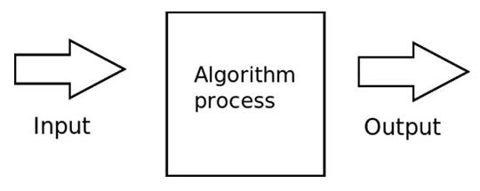
Örnek: 2 saatte 190 km yol alan arabanın ortalama hızı nedir?
Input: gidilen mesafe ve süre
Process: orthız = mesafe/süre
Output: saatte ortalama hız
PROBLEM ÇÖZMENİN ADIMLARI

Slide 54
Algoritma kelimesi, “Hesaplamalarda veya diğer problem çözme işlemlerinde uyulması gereken sonlu kurallar veya talimatlar kümesi” veya “Sık sık yinelemeli işlemler içeren sonlu sayıda adımda bir matematik problemini çözme yöntemi” anlamına gelir .
El-Harizmi. “Kitab el-cebr ve’l-mukabele” (Cebir denklemlerini çözmenin kuralları)
ALGORİTMA
Doğru çözüm için doğru sırada atılması gereken adımlar:
Başlangıç ve bitişi belli
Sınırlı sayıda adım. Ne kadar uzun olursa olsun mutlaka bir sonu olmalı.
Her adımda yapılacak işlemler açık ve kesin olmalı

Slide 55
Algoritmaları bilgisayar programına çeviren üç teknik vardır:
Akış diyagramı (Flowcharts)- Bir işi yapan mantıksal adımları ve adımlar arası geçişlerin grafiksel gösterimi.
Satır algoritma (Pseudocode) – Programın ana hatlarını ve adımlarını gösteren kısa komutlar.
Sıradüzeni grafiği (Hierarchy charts) - Programın farklı parçalarının birbirleriyle ilişkilerini gösterir.
ALGORİTMA TEKNİKLERİ

Slide 56
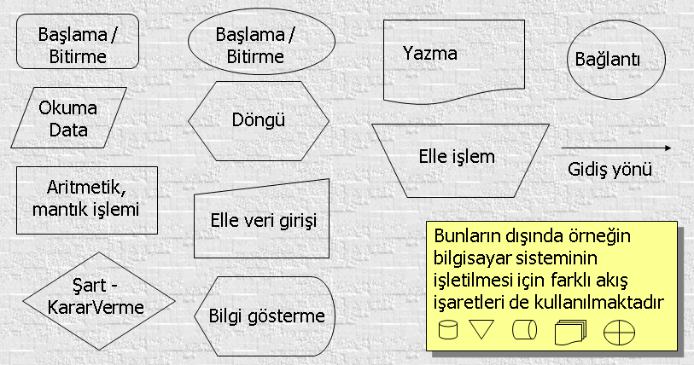
AKIŞ DİYAGRAMI İŞARETLERİ

Slide 57

Çok büyük problemleri parçalara ayırarak daha kolay çözeriz.
Çözülecek kadar küçülttüğün parçaları mantıklı bir sıraya koy.
Her parçayı ayrı modüller olarak çöz ve birbirine bağla (entegre olsun)
BÖL VE YÖNET METODU
(DİVİDE-AND-CONQUER)

Slide 58
Sıralı (Sequence) yapılar – işlem hiç satır atlamadan doğrusal bir sıra ile olur
Karar (Decision) yapıları – İçinde “evet”-”hayır” soruları soran ve cevaba göre farklı yönde farklı işlem yapan yapılar
Döngü (Looping) yapıları – Bir şart gerçekleşinceye kadar tekrar tekrar yapılan işlemler
Koşulsuz atlama (GOTO Programın bir yerinden başka satıra atlama unconditional branch. Bu yapısal programlamada yok.
İFADE YAPILARI (STATEMENT STRUCTURE)

Slide 59
KATILIMINIZ VE DİKKATİNİZ İÇİN TEŞEKKÜR EDERİM.
www.maku.edu.tr

